Slide 1

S0.1: Teoría atómica (1h)
A que molan los templates horteras del powerpoint?
Notes:
27/02/2022

Slide 2
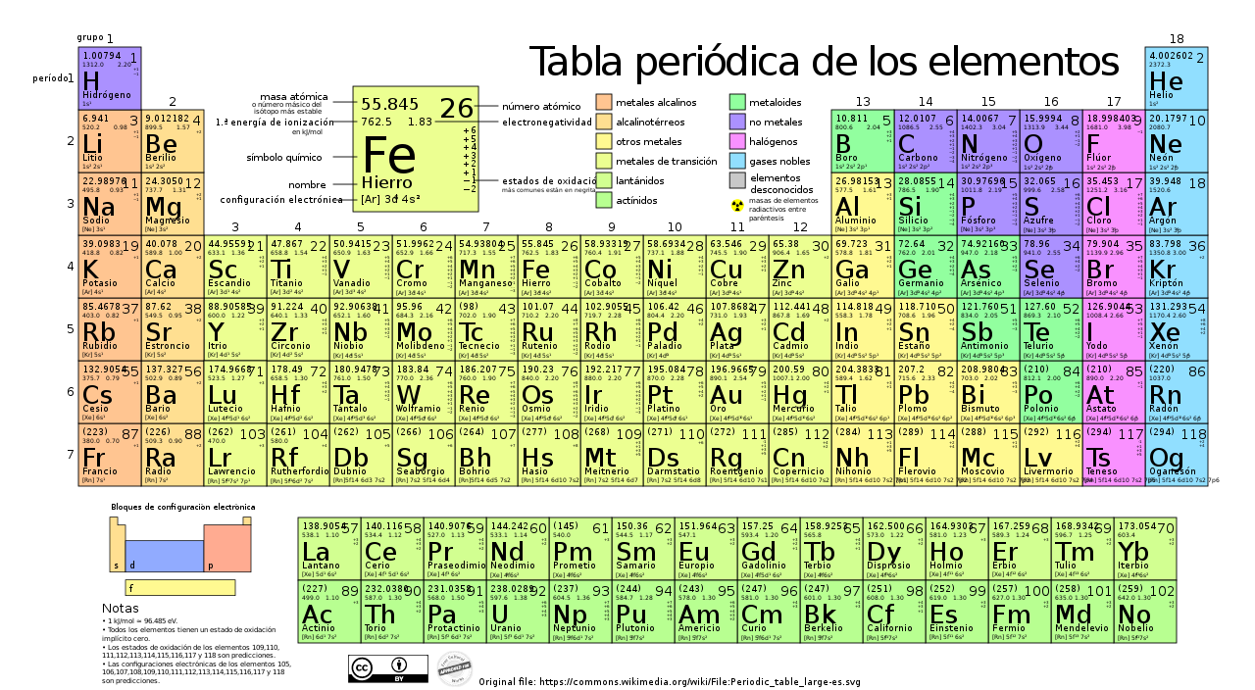

Slide 3


Slide 4
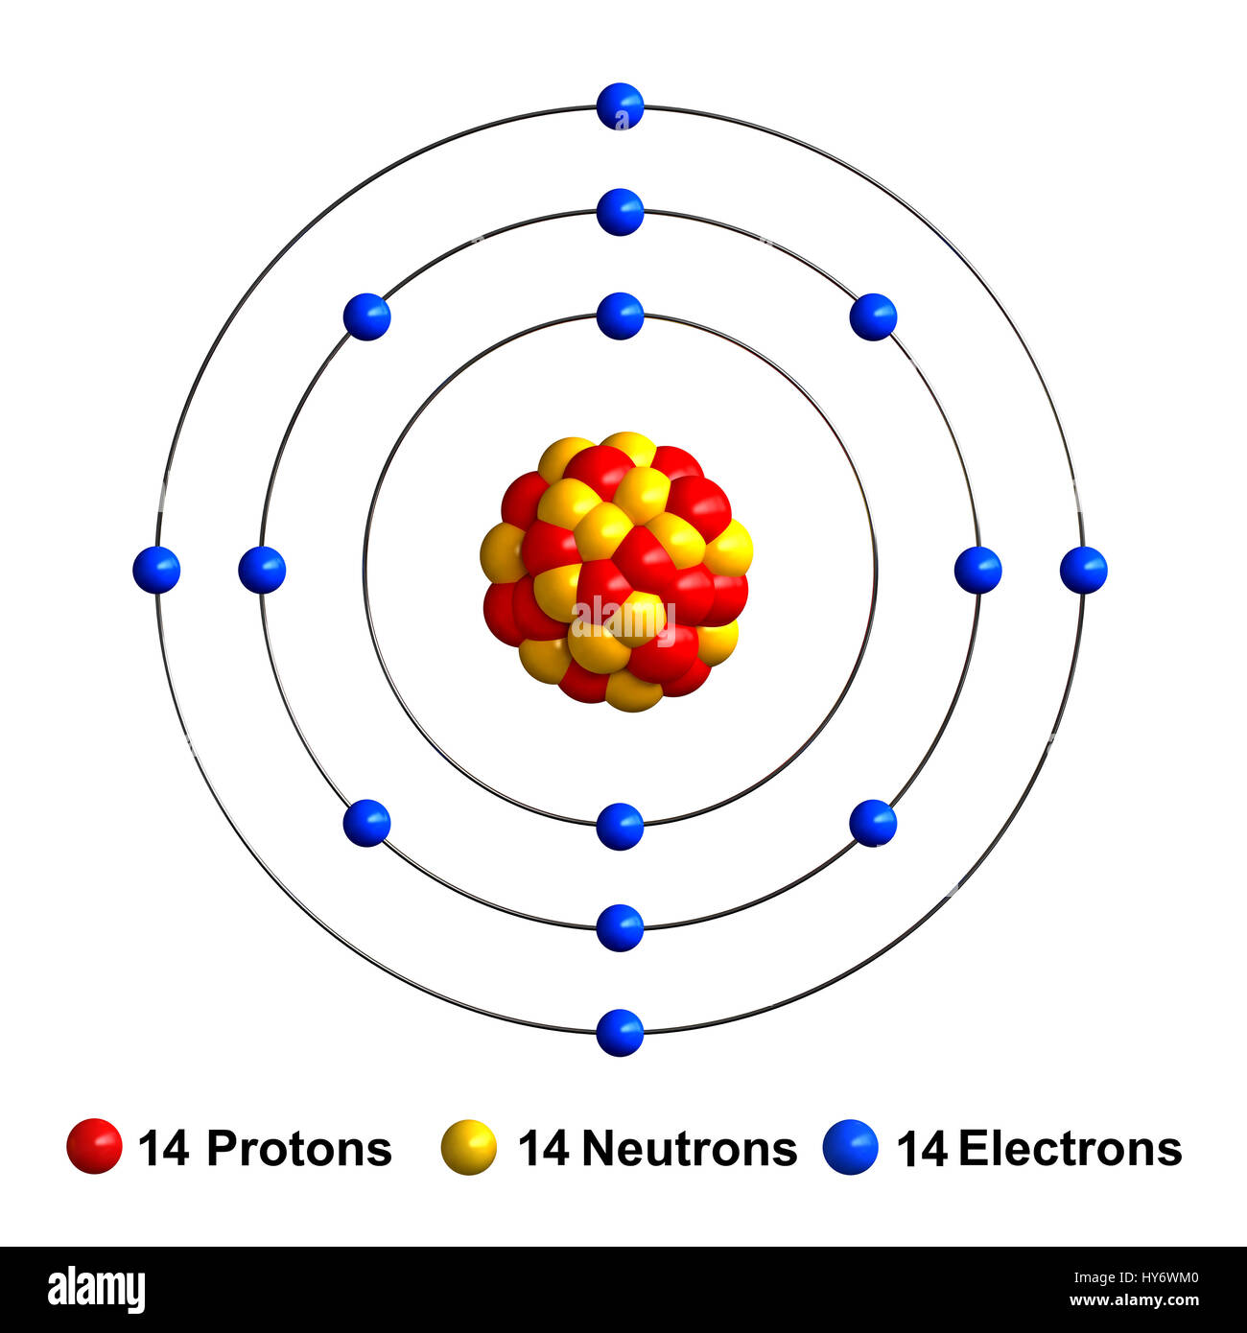
Nº Atómico (Z): Número de protones (p+) del núcleo de un átomo.
Nº Másico (A): Suma de los protones y neutrones del núcleo de un átomo.
Nº Protones = Nº Electrones Átomo sin carga
Nº Protones < Nº Electrones Anión
Nº Protones > Nº Electrones Catión
Los electrones “orbitan” al rededor del núcleo a una distancia fija (mentira) del mismo.
El nº de electrones que puede haber en la órbita N (contadas desde el núcleo) viene dado por la fórmula:
Nº Electrones = 2*(N^2)
La atracción que mantiene a los electrones orbitando es inversamente proporcional a la distancia al núcleo.

Slide 5
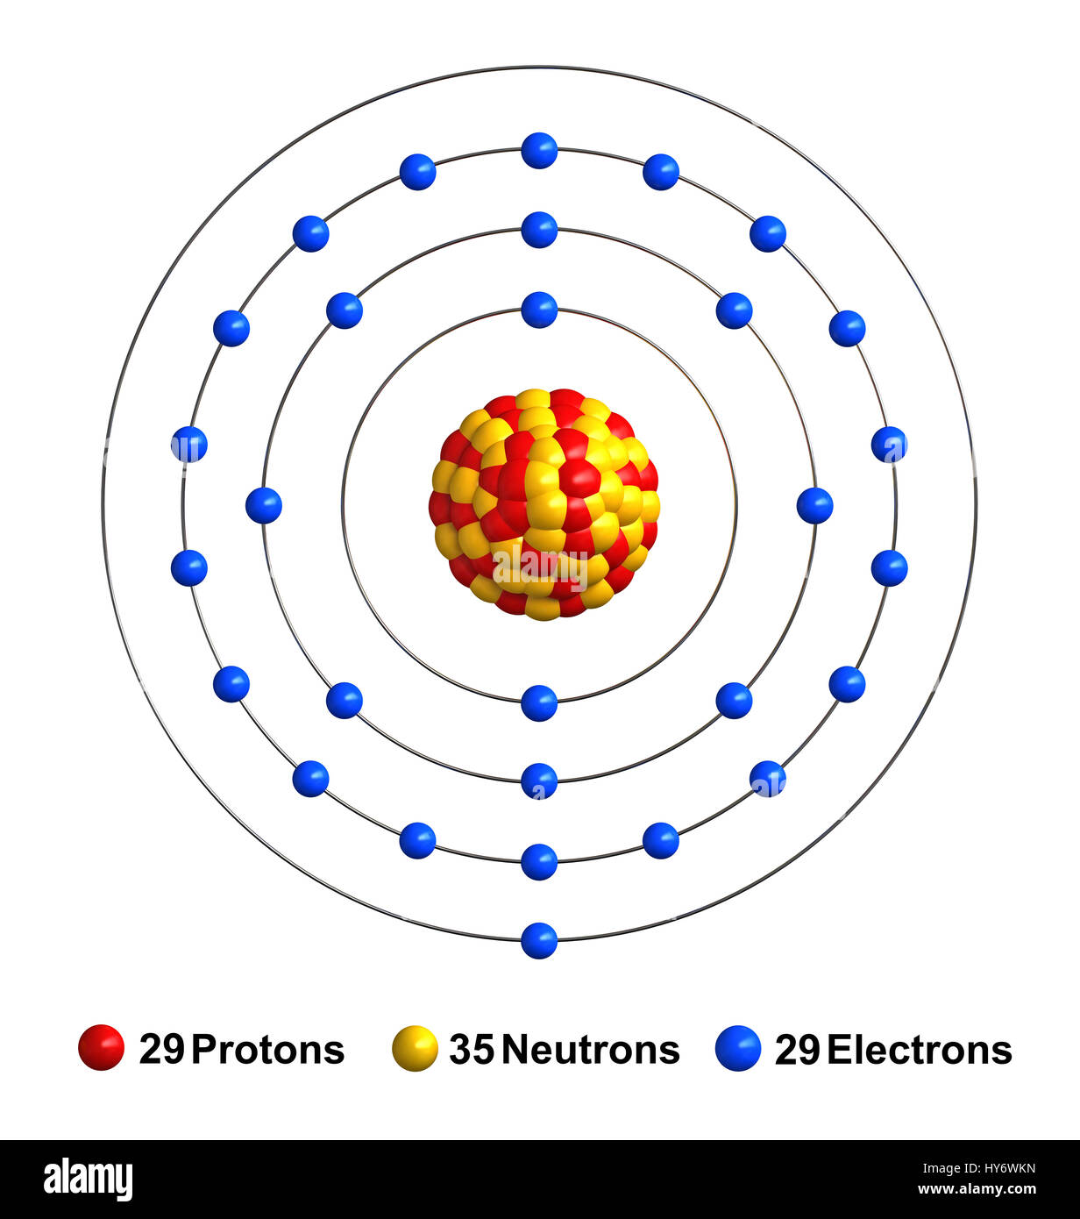
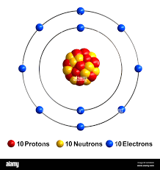
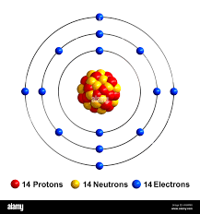
- La regla del octeto nos indica que un átomo es más estable cuando tiene exactamente 8 electrones en su capa de valencia.
La corriente eléctrica es el “salto” de electrones desde un átomo hacia otro. Para esto un electrón debe desprenderse.
Las moléculas permiten a los átomos compartir electrones para formar estructuras más estables mediante enlaces.

Slide 6
Cobre
Neón
Silicio

Slide 7
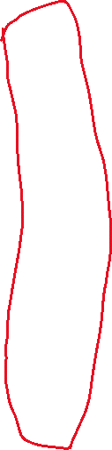

Slide 8
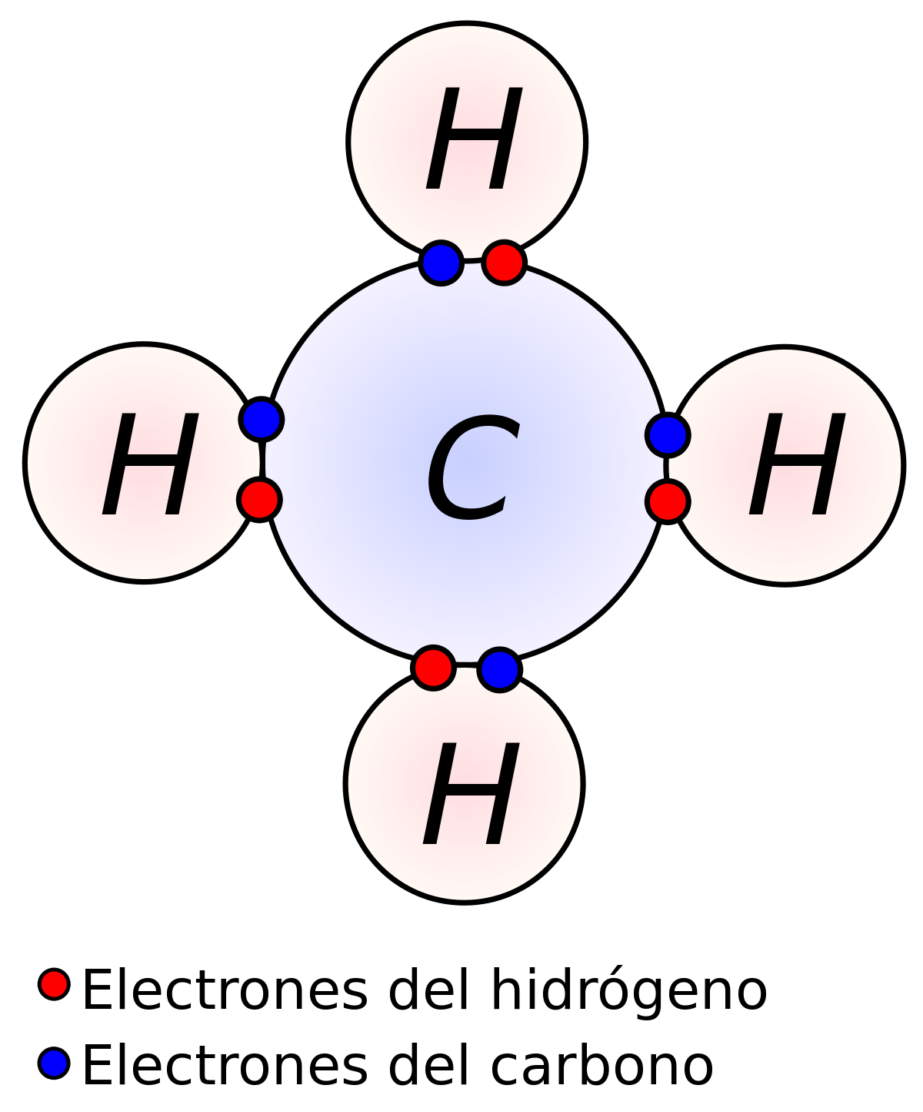
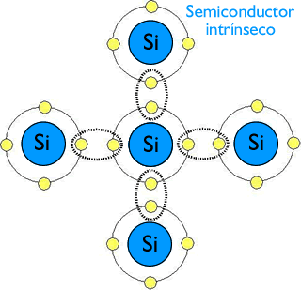
El metano (CH4) cuenta con un Carbono (Z=6) con 4 electrones en su capa de valencia. Se une con 4 átomos de Hidrógeno (Z=1) con 1 electrón en su capa de valencia.
En esta unión cada átomo de Hidrógeno comparte su electrón con el átomo de carbono.
El carbono queda así con 4 + 4 = 8 electrones en su capa de valencia.
Ahora veamos el caso del Silicio

Slide 9

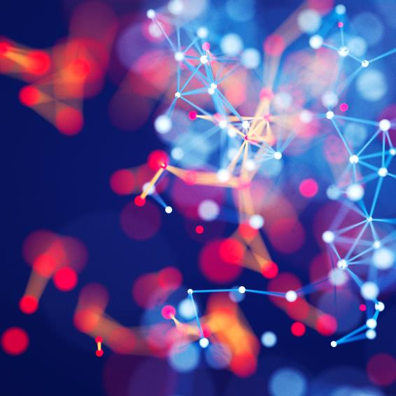

Semiconductores
Semiconductores intrínsecos
Dopaje
Semiconductores tipo P y tipo N
Unión PN
Unión PNP
Transistores

Slide 10
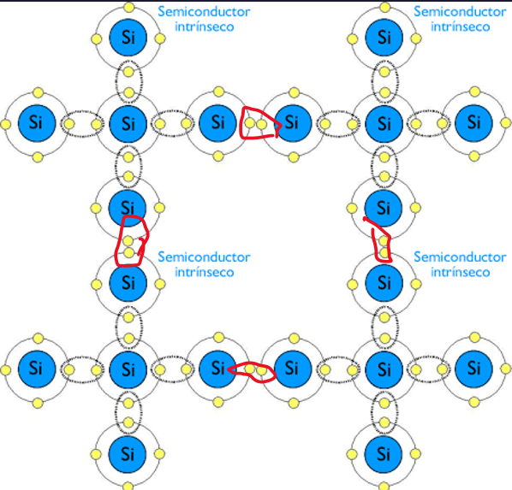
Semiconductores intrínsecos
- La estructura vista en la diapositiva 8 se puede extender a lo largo del plano de manera indefinida para formar una estructura cristalina.
- En esta estructura cada átomo de silicio contendrá 4+4=8 electrones en su capa de valencia, con lo que será muy estable y no conducirá la electricidad (dieléctrico).
- Si excitamos el cristal, produciremos que algunos electrones se desprendan y se produzcan inestabilidades con lo que su resistividad decrece.
- Es un semiconductor intrínseco.
Martes, 2 de febrero de 20XX
Ejemplo de Texto de pie de página

Slide 11
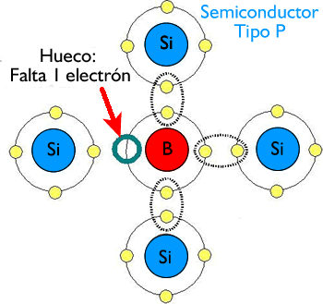
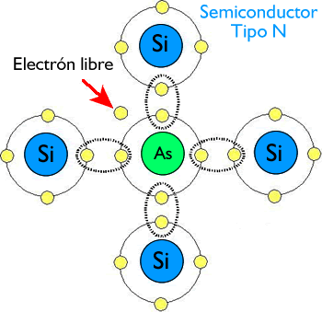
Semiconductores extrínsecos
Intercalamos cada átomo de Silicio con un átomo que tenga 3 o 5 electrones en capa de valencia.
Esto producirá que en nuestra estructura siempre haya una inestabilidad por exceso o defecto de 1 electrón.
Este proceso se denomina “dopaje”
Los átomos más comunes para dopar el Silicio son:
  3 electrones: Boro (B), Indio (In) y Galio (Ga).
  5 electrones: Arsénico (As) y Antimonio (Sb)
En función de si empleamos un átomo con 3 o 5 electrones obtendremos un semiconductor con propiedades distintas (Tipo P y Tipo N)

Slide 12
Semiconductores tipo P y tipo N
Los semiconductores tipo P (positivos), sufren el defecto de un electrón, con lo que atraerán a cualquier electrón libre
Los semiconductores tipo N (negativos), tienen un electrón sobrante deseando desprenderse de su estructura. Ese electrón se volverá electrón libre ante una leve fuerza que le atraiga.

Slide 13
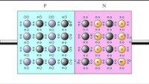
La unión PN

Slide 14
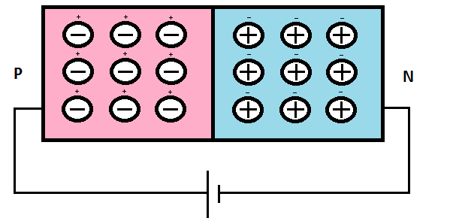

Slide 15
La unión PN
- Si la corriente eléctrica tiene polarización directa, el material se comporta como un conductor
Si la corriente eléctrica tiene polarización inversa, el material se comporta como un aislante.
A la unión PN también se la denomina diodo.

Slide 16
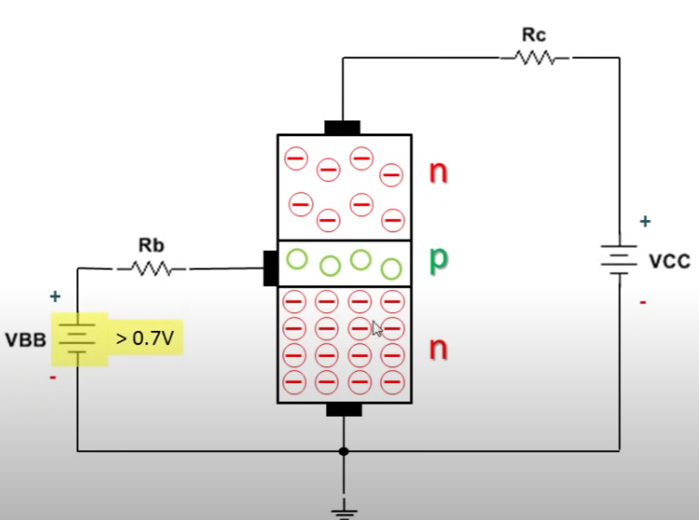
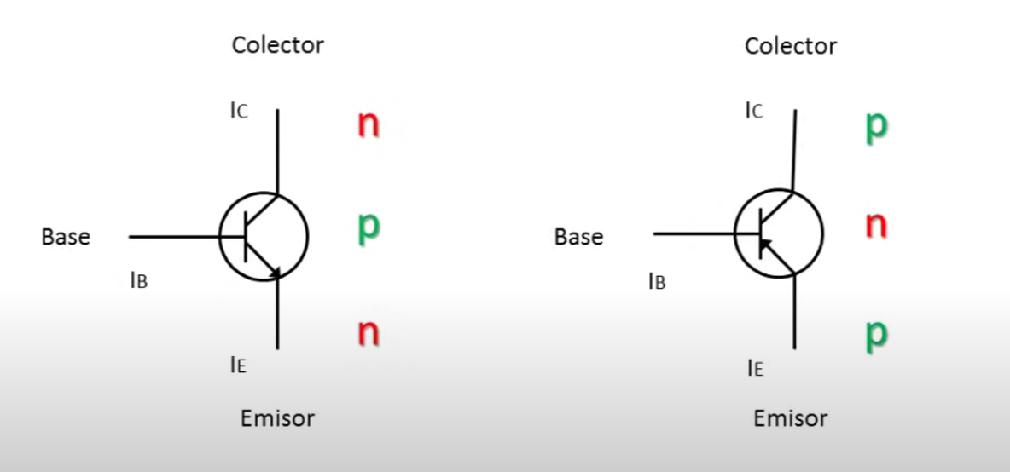
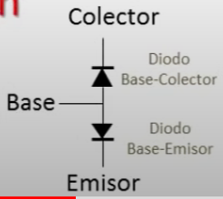
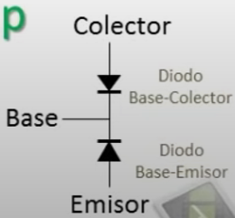
PNP y NPN
-Si intercalamos ahora 3 semiconductores tipo N y P obtendremos una unión que solo conduce corriente en casos concretos.
-A esto se le denomina transistor BJT
Notes:
27/02/2022

Slide 17
Martes, 2 de febrero de 20XX

Slide 18

S0.2: El transistor y puertas lógicas
Notes:
27/02/2022

Slide 19
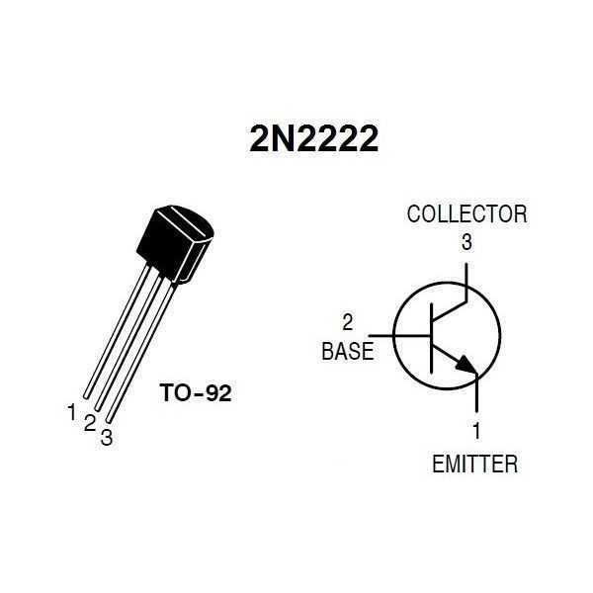
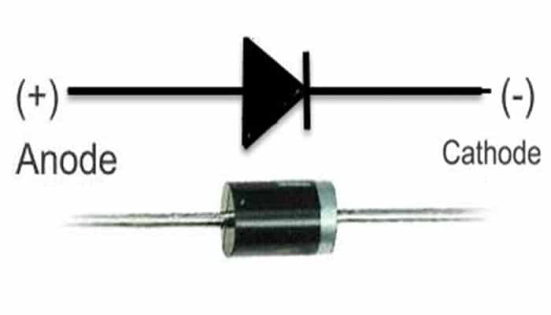
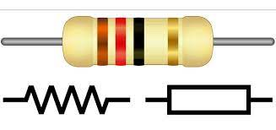
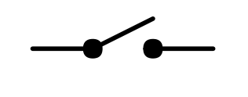
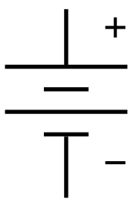
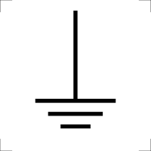
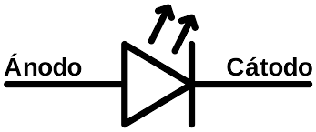
Algunas convenciones
1 = presencia de corriente.
0 = ausencia de corriente.
Cuanta? Suficiente
No hay pérdidas térmicas, por inducción, etc.
Los electrones se propagan al instante por el medio.

Slide 20
Algunas convenciones
1 = presencia de corriente.
0 = ausencia de corriente.
Cuanta? Suficiente
No hay pérdidas térmicas, por inducción, etc.
Los electrones se propagan al instante por el medio.
Resistencia
Botón
Transistor
Diodo
Batería
Tierra
Diodo LED

Slide 21
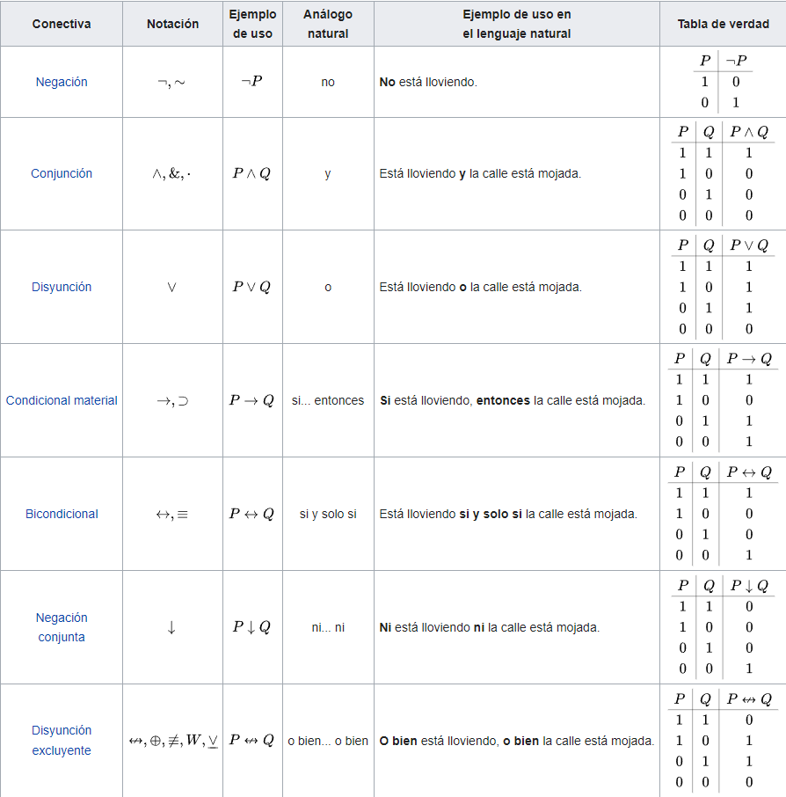
Lógica básica
- La lógica nos permite modelar situaciones en base a predicados.
- Los predicados contienen: proposiciones (P,Q,R,etc) y conectores que los relacionan (^, v, ->, etc)
- Podemos encadenar predicados para modelar situaciones más complejas.
- Podemos describir el comportamiento de un conector en cada posible combinación de predicados, a esta descripción se la denomina tabla de verdad

Slide 22
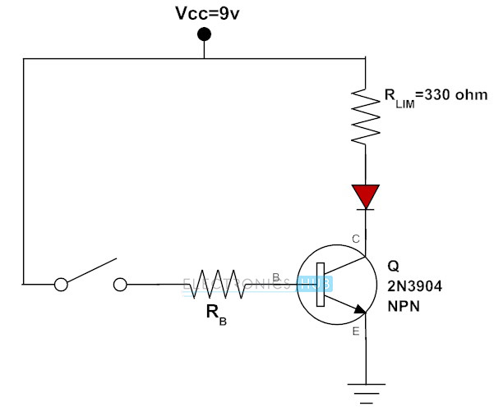

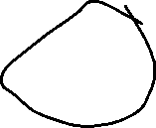
La lógica y la electrónica.
i | o
0 | 0
1 | 1

Slide 23
Puertas lógicas
i1 | i2 | NOT | AND | OR | XOR
0 | 0
0 | 1
1 | 0
1 | 1

Slide 24
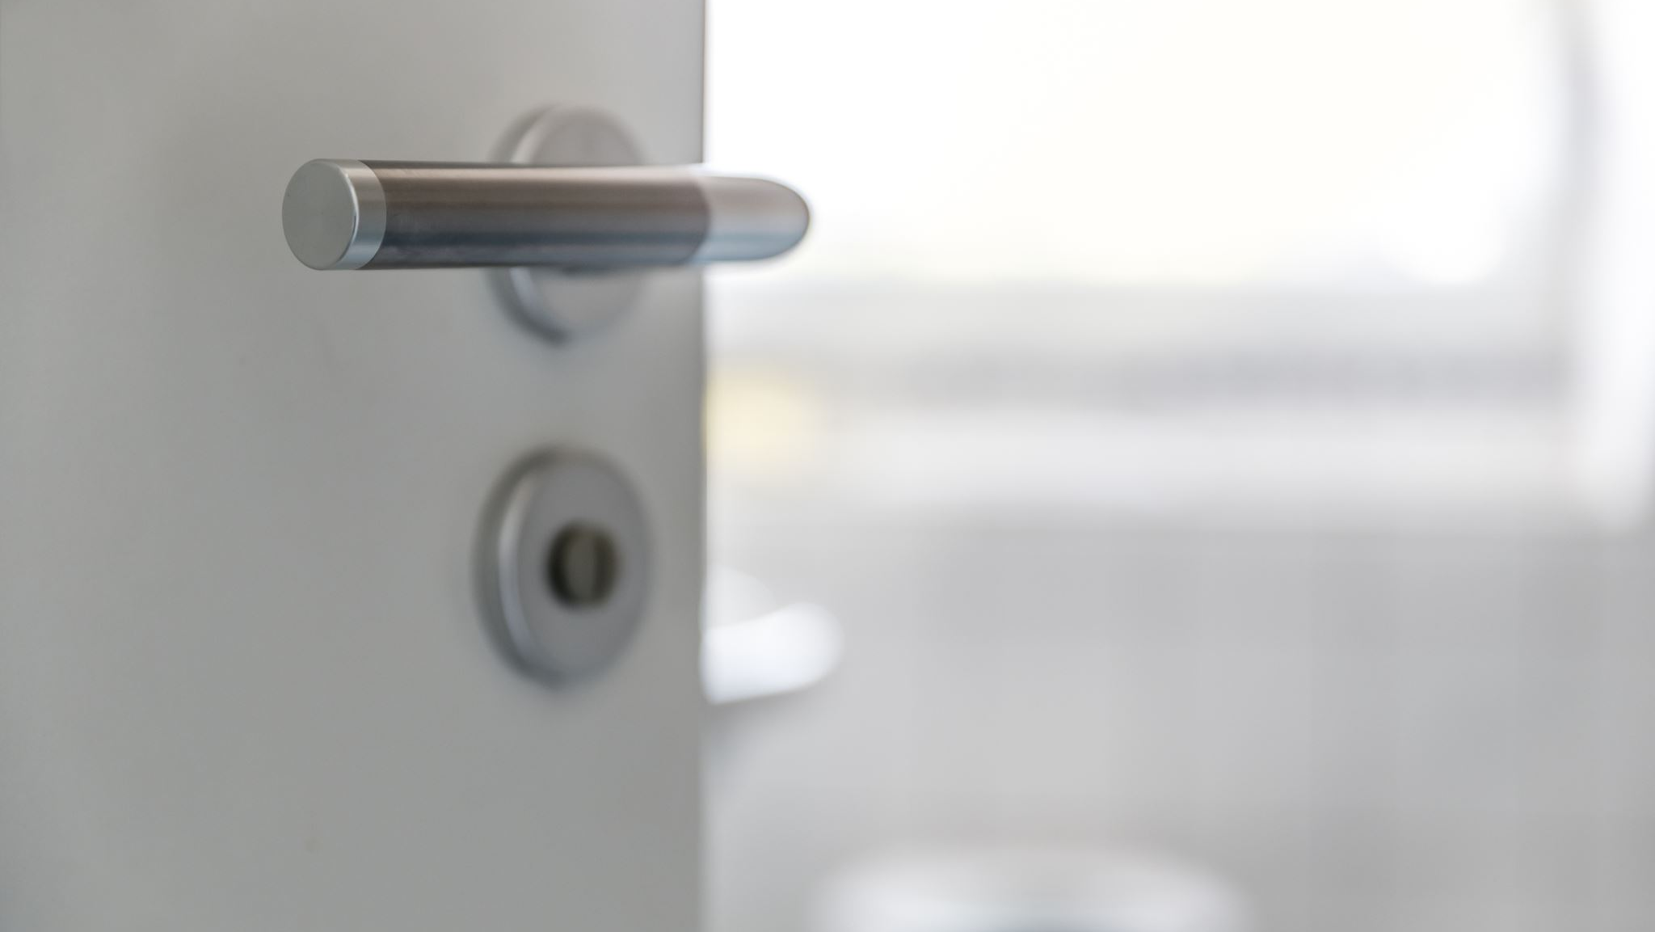
Ejercicio: Puertas lógicas con transistores

Slide 25
Utilidad de las puertas lógicas
Operaciones aritméticas y lógicas.
Multiplexores.
Memoria.
Comparadores
Codificadores
Martes, 2 de febrero de 20XX
Ejemplo de Texto de pie de página

Slide 26
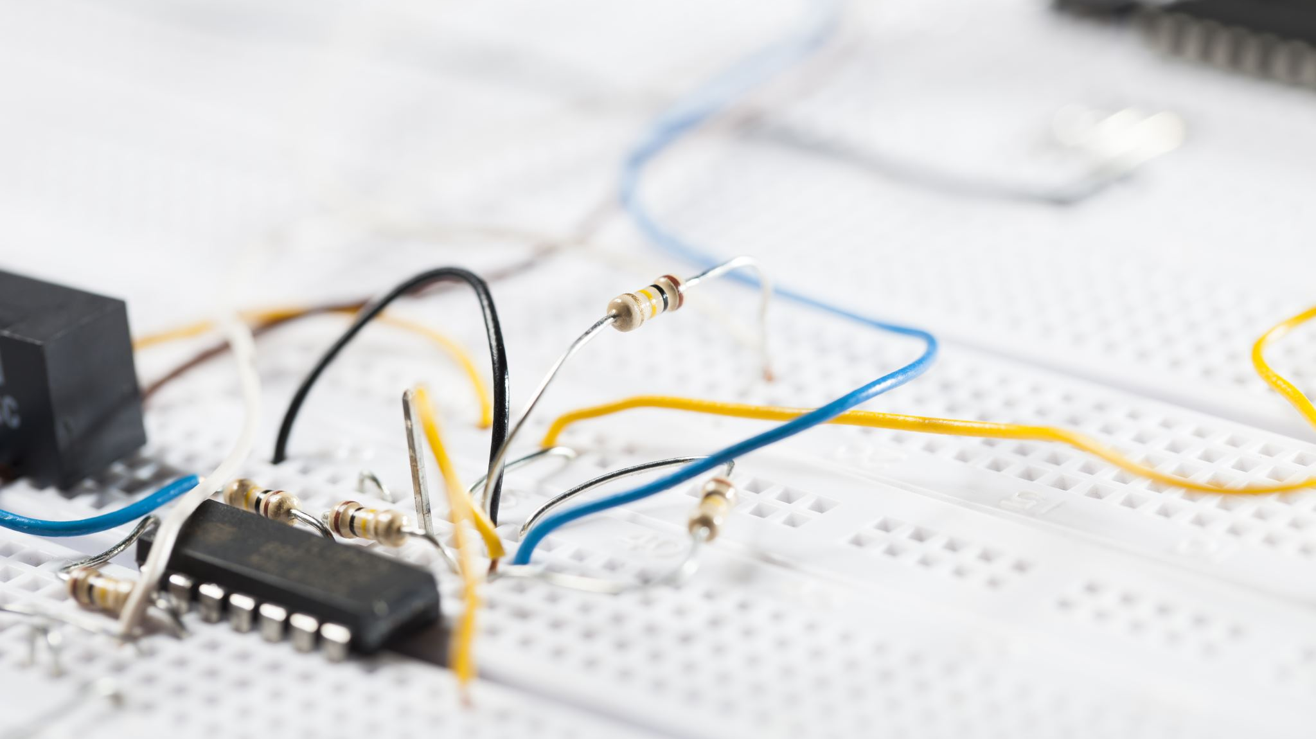
Ejercicio: Circuitos fundamentales

Slide 27
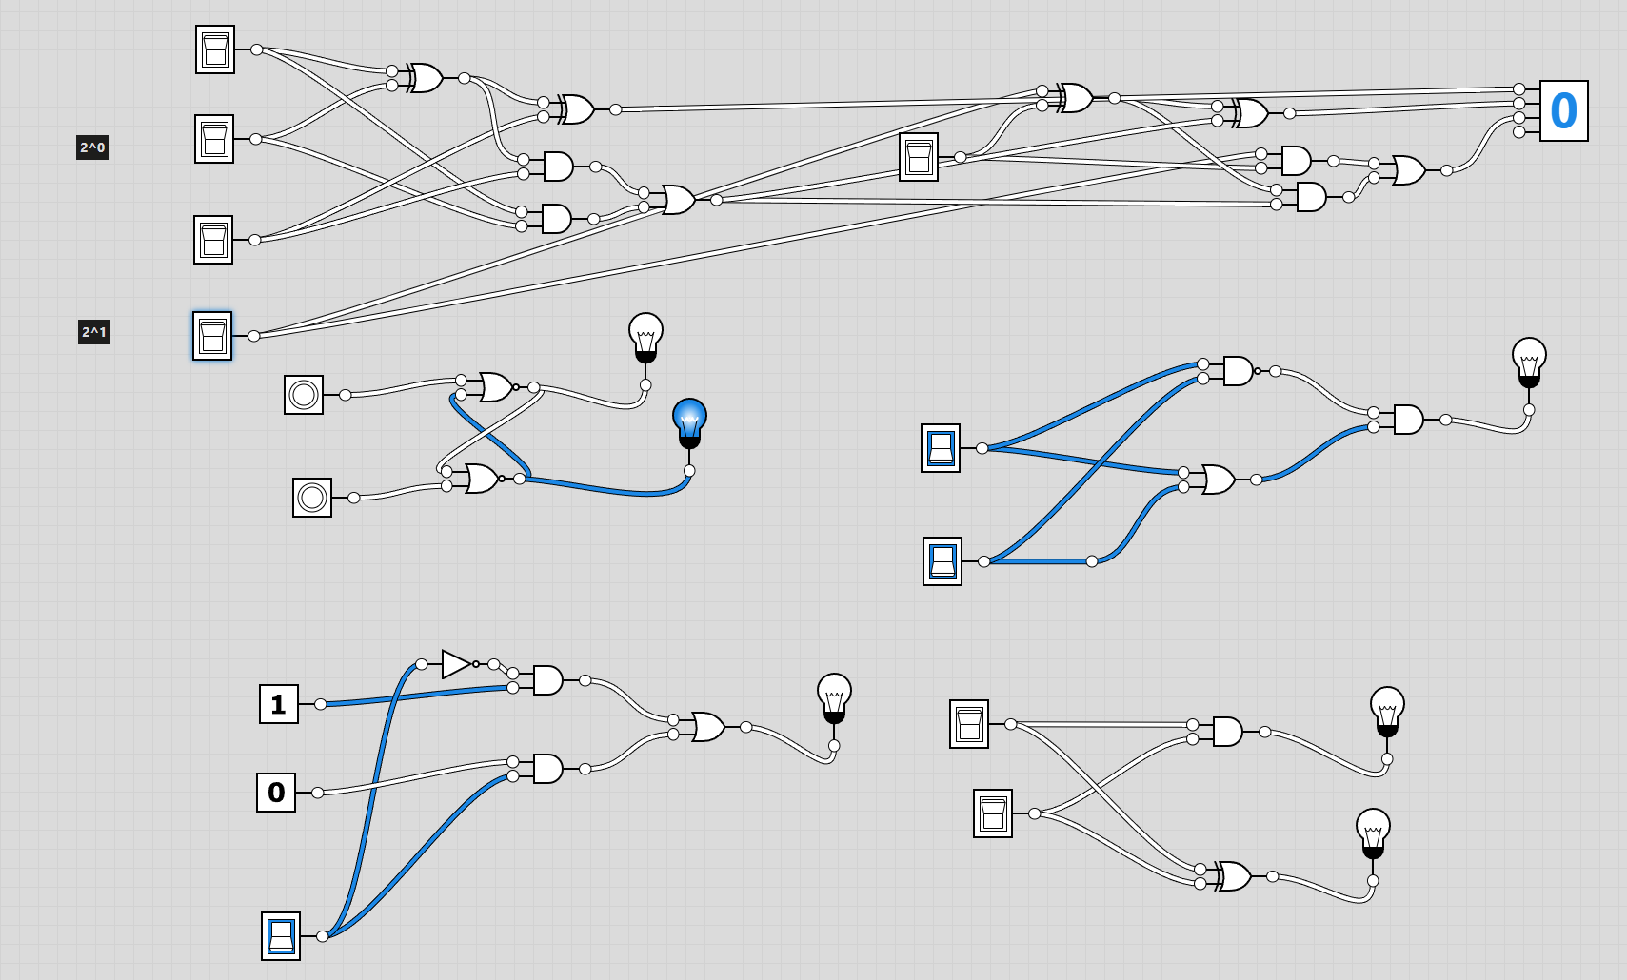
Martes, 2 de febrero de 20XX
Ejemplo de Texto de pie de página

Slide 28
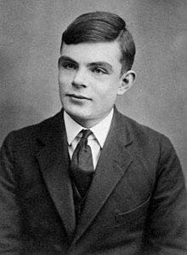
Fundamentos de computación:
La Máquina de Turing
Alan Turing (1912 – 1954) Reino Unido
Máquina Bombe
Test de Turing
Máquina de Turing
Primer programa de ajedrez por computadora

Slide 29
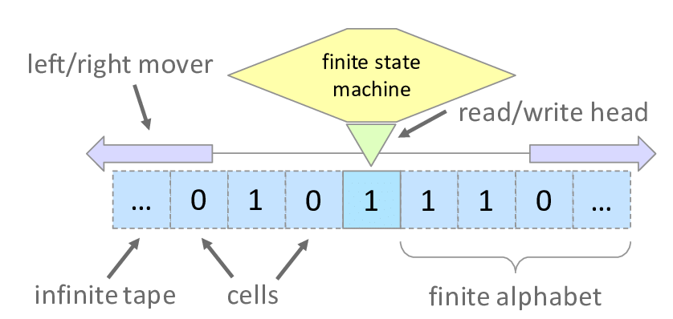
Máquina de Turing

Slide 30
Ejercicio

